Slide 1


Coronavirus tweets NLP -
Text Classification
Francesco Vissicchio - matr. 250331
Giusy Giovinazzo - matr. 250318
Maria Antonietta Iaria - matr. 250340
Febbraio 2024

Slide 2
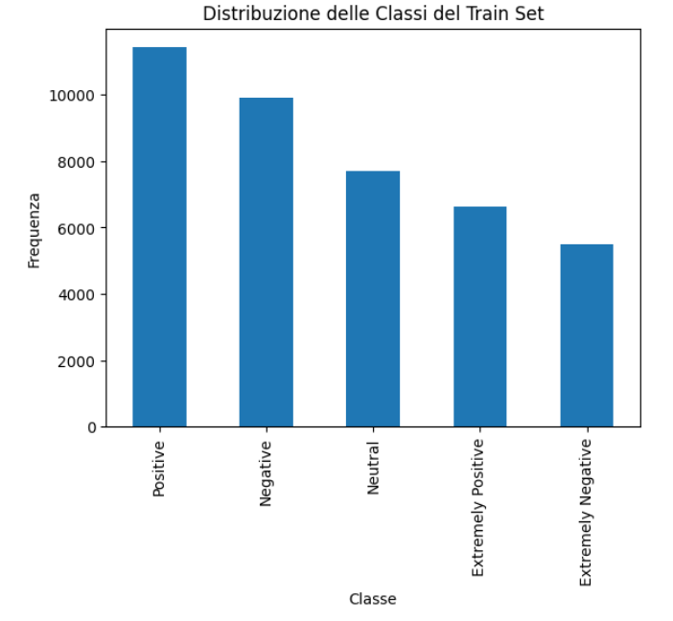
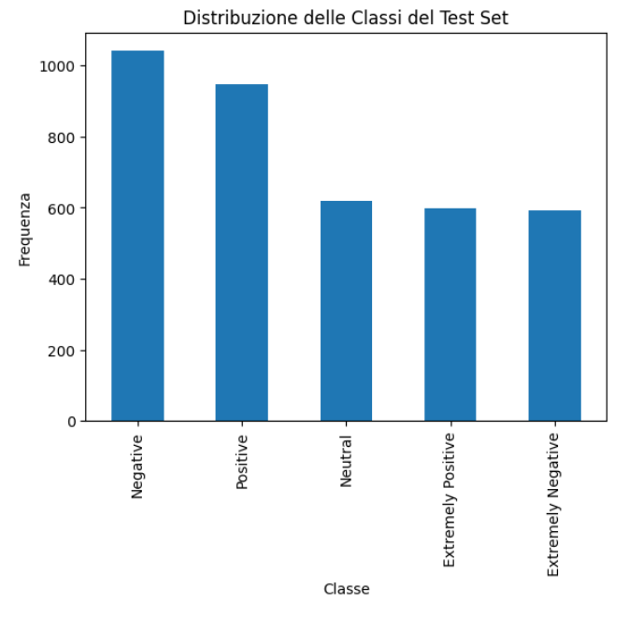
Distribuzioni delle classi nei dataset

Slide 3
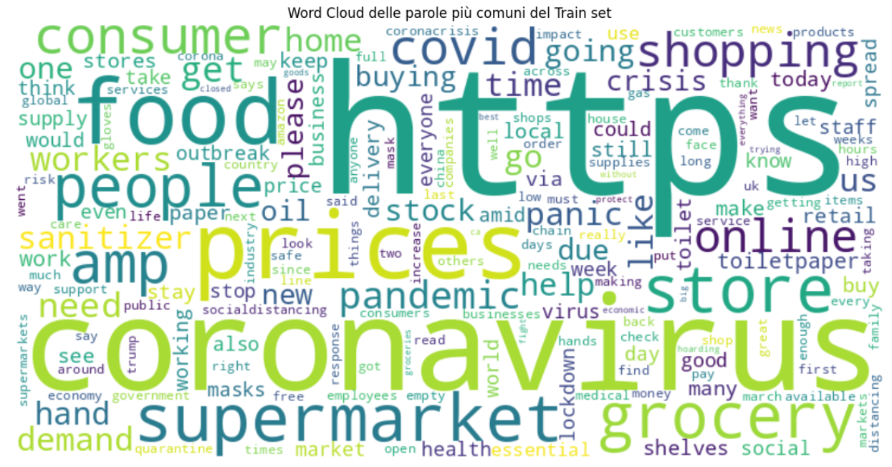
WordCloud delle parole con frequenza maggiore
dell’intero dataset.
Più grande il carattere, maggiore la frequenza della parola.
Dimensioni più grandi alle parole più importanti.

Slide 4
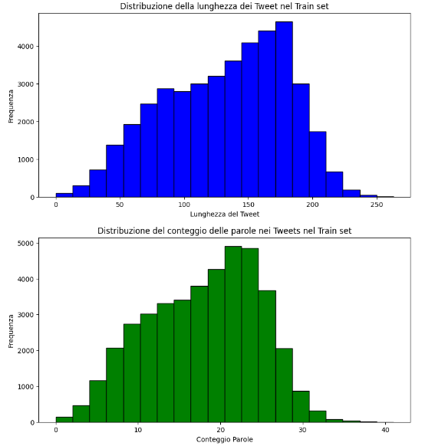
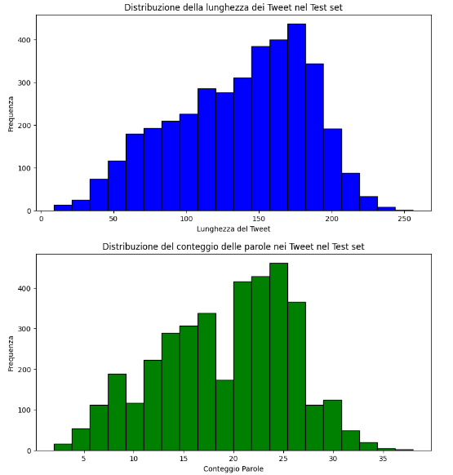
Istogrammi analisi Word Level
Ulteriore analisi esplorativa del testo dei Tweets per capire meglio la loro lunghezza, il numero di parole e le loro combinazioni.
Nell’asse delle ordinate abbiamo la frequenza relativa a lunghezza dei Tweets e numero di parole per ogni Tweet.
Procedura comune per NLP.

Slide 5
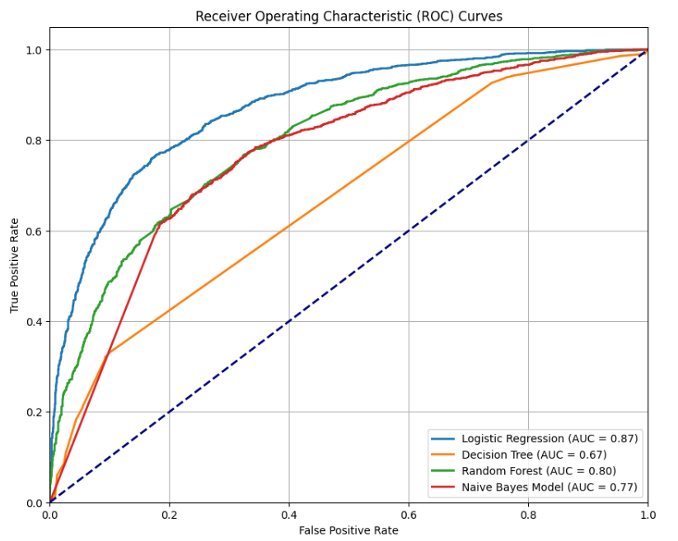
Curve ROC e valori AUC dei modelli utilizzati
Le curve ROC sono grafici utili per valutare la performance complessiva di un modello di classificazione binaria.
AUC è una misura singola che riassume la performance dell’intera curva ROC ed è una misura che varia tra 0 e 1.
AUC=1, significa predizione perfetta.
AUC=0.5, significa predizione casuale.

Slide 6
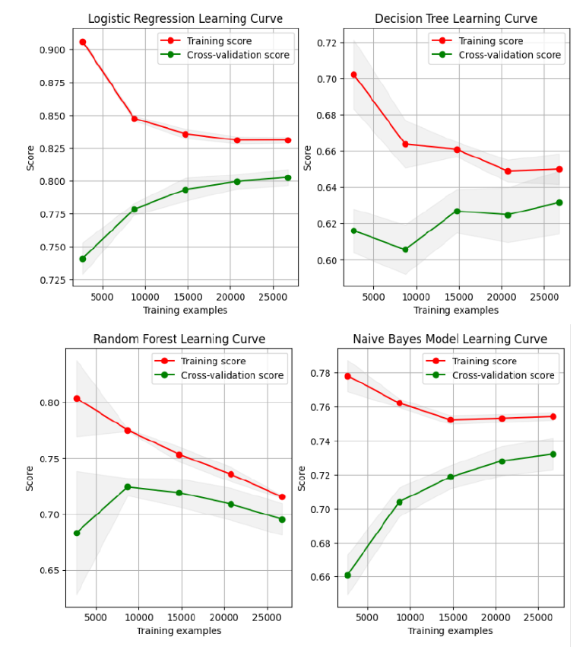
Curve di apprendimento dei modelli di ML
L'asse delle ascisse parte da una frazione del set totale di addestramento e aumenta fino all'intero set.
L’asse delle ordinate dei grafici rappresenta lo Score, come l’accuratezza.
La curva Training Score è la media dei punteggi di addestramento ottenuti.
La curva del Cross-validation Score è la media dei punteggi ottenuti durante la cross-validation.
L’area grigia che contiene le curve, indica la deviazione standard dei punteggi.

Slide 7
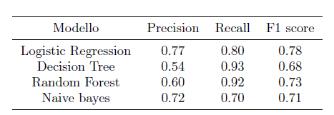
Metriche di classificazione per i modelli di Machine Learning
Precision: proporzione di identificazioni positive che sono effettivamente corrette.
Recall: proporzione di casi positivi reali che il modello `e stato in grado di identificare correttamente.
F1-Score: media armonica di precision e recall. Indica il bilanciamento tra queste due metriche.

Slide 8
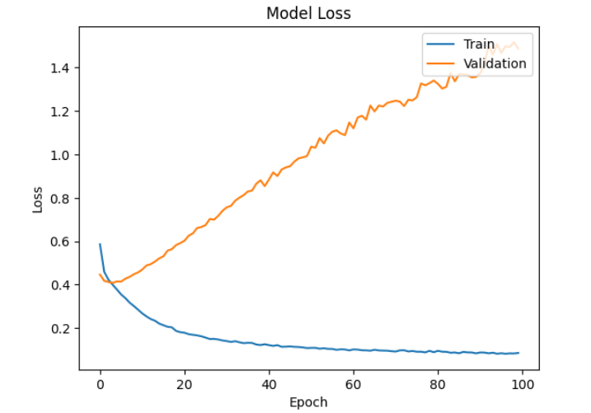
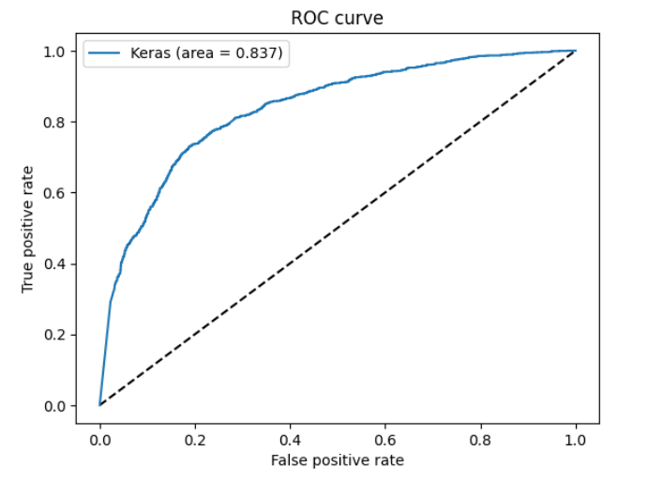
Analisi Deep Learning con approccio TF-IDF
La curva di Training Loss indica la perdita del modello sul set di allenamento dopo ogni epoca, cioè quanto apprende dal Train Set.
La curva di Validation Loss mostra la perdita del modello sul set di validazione dopo ogni epoca, cioè quanto il modello generalizza.
Il modello Deep Learning con approccio TF-IDF soffre di overfitting.

Slide 9
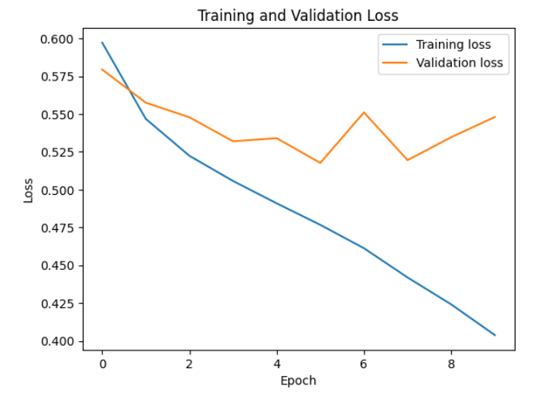
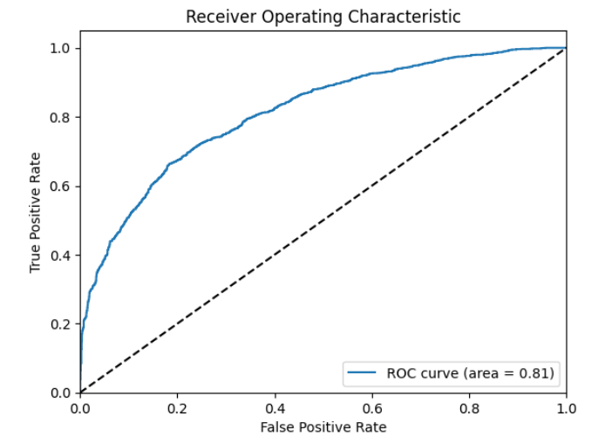
Analisi Deep Learning con approccio Word2Vec
Se si ha una diminuzione della Training Loss, ma un aumento della Validation Loss, allora il modello soffre di overfitting.
Se Training Loss e Validation Loss diminuiscono entrambe, allora il modello sta imparando bene.
Il modello con approccio Word2Vec sembra evitare overfitting e riuscire a trovare un buon compromesso.

Slide 10
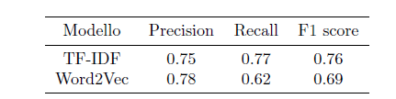
Metriche di classificazione per i modelli di Deep Learning
Il modello TF-IDF sembra essere più equilibrato in termini di precision e recall, con uno F1 Score che riflette questo equilibrio.
Il modello Word2Vec ha una precision migliore ma un recall inferiore, potrebbe essere più selettivo ma tende a perdere più istanze positive reali.

